Slide 1



КАЛЕНДАРЬ
ЗНАМЕНАТЕЛЬНЫХ
И ПАМЯТНЫХ ДАТ
ИЮЛЬ 2020
МБУК «Хиславичская МЦБС»

Slide 2


Slide 3

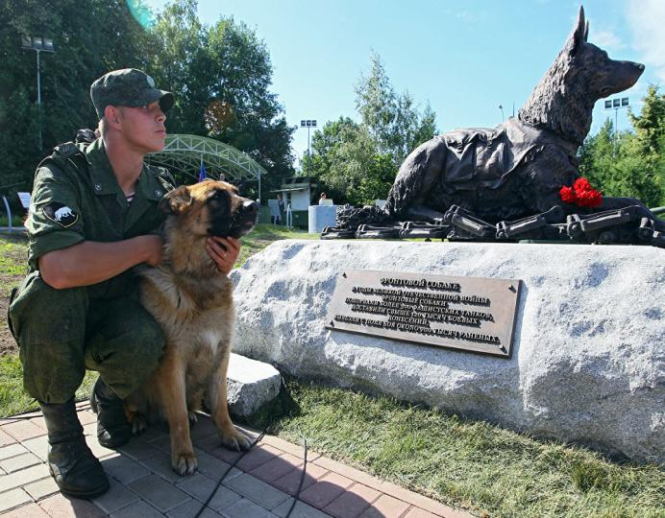
1 июля - День ветеранов боевых действий в России

Slide 4

1 июля - День ветеранов боевых действий в России
В первый день июля в России отмечается памятная дата – День ветеранов боевых действий, которая пока не имеет официального статуса.
С 2009-го праздник также носит название "День памяти и скорби ветеранов боевых действий" и всех участников боевых действий, проходивших позже 1945 года.
А это боевые действия в Афганистане и Чечне, в странах Латинской Америки, Азии и Африки, Сирии.
Это день памяти всех, кто воевал за Россию, и совсем неважно в каких войнах и вооруженных конфликтах, выполняя свой долг по защите Родины.
Этот день - дань уважения к ветеранам и памяти тех, кого уже нет в живых и, несмотря на отсутствие официального статуса, 1 июля День ветеранов боевых действий уже организованно отмечается в ряде российских регионов.

Slide 5



День (ГИБДД МВД РФ)

Slide 6

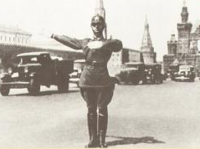

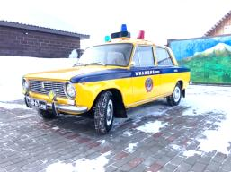
Ежегодно 3 июля в России отмечается профессиональный праздник сотрудников автоинспекции — День ГИБДД МВД Российской Федерации, или День ГАИ России, установленный в 2009 году.
Государственная автомобильная инспекция МВД СССР была образована в 1936 году, когда постановлением Совета народных кoмиccapoв от 3 июля 1936 года было утверждено «Положение o Государственной автомобильной инспекции Главного управления рабоче-крестьянской милиции НКВД CCCP».
В Правилах дорожного движения 1936 года говорилось: «Все уличное движение обязано придерживаться следующего порядка: пешеходы уступают дорогу ручной повозке, повозка — извозчику, извозчик — автомашине, а автомашина общего назначения — всем машинам специального назначения и автобусу».

Slide 7
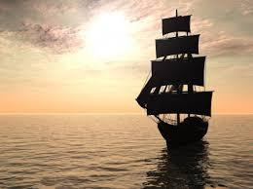
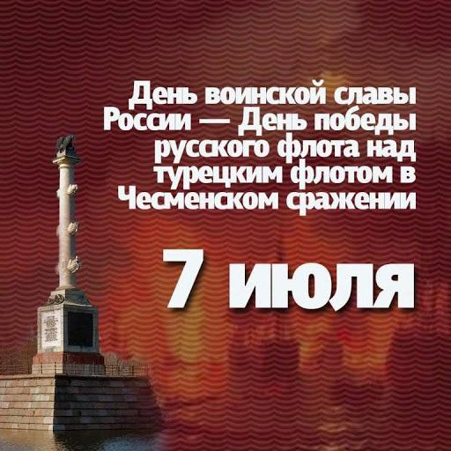

Slide 8
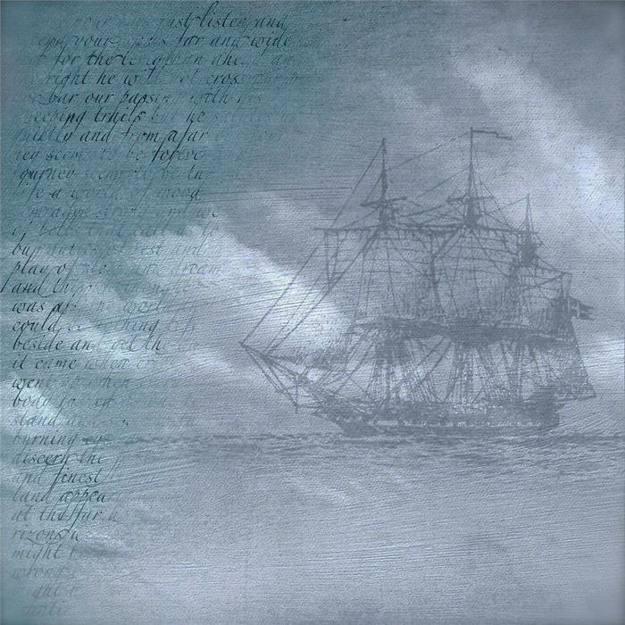
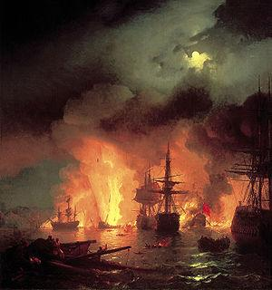
7 июля – День победы русского флота в Чесменском сражении
26 июня (7 июля) 1770 г. во время русско-турецкой войны 1768-1774 гг. произошло одно из самых известных сражений парусного флота. Русская эскадра под командованием адмирала Г. А. Спиридова и капитана-командора С. К. Грейга в бухте Чесма в Хиосском проливе Эгейского моря у западного побережья Турции разбила вдвое превосходивший её по численности турецкий флот.
«Честь Всероссийскому флоту! С 25 на 26 неприятельский военный турецкий флот... атаковали, разбили, разломали, сожгли, на небо пустили, потопили и в пепел обратили, а сами стали быть во всем Архипелаге господствующими».
Командующий русской эскадрой адмирал
Г. А. Спиридов
И. Айвазовский. «Че́сменский бой»

Slide 9

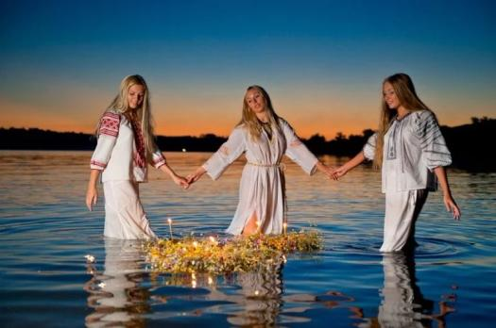


Slide 10

Праздник Ивана Купалы является одним из главных в календаре славян, он совпадает с Рождеством Иоанна Крестителя и в свое время с размахом отмечался от самых Карпатских гор до севера Руси. Ночью с 6 на 7 июля славянские племена отмечали этот загадочный, мистический и, одновременно с этим, веселый и разгульный праздник зеленого покоса, зрелости лета и Солнца.
Обливание водой в Иванов день было всенародным обычаем, но в то же время крестьяне считали купание опасным, потому как именинник — водяной, не терпящий людей, лезущих в его царство, мог утопить всякого неосторожного.
Главной особенностью купальской ночи были традиционные очищающие костры, вокруг них водили хороводы, прыгали через них. В некоторых областях для защиты от мора через огонь прогоняли домашнюю скотину. В купальских кострах матерьми сжигалось снятое с хворых детей белье, чтобы вместе с ним сгорели и болезни. Молодые, напрыгавшись через костры, играли в горелки.
По народным поверьям в самую короткую в году купальскую ночь нельзя спать, чтобы во сне не подвергнуться нападению нечистой силы

Slide 11



Slide 12

8 июля ДЕНЬ СЕМЬИ, ЛЮБВИ И ВЕРНОСТИ.
Впервые празднование дня семьи, любви и верности российский народ отметил 8 июля 2008 года, объявленного правительством годом семьи. Праздник был учрежден депутатами Госдумы и поддержан всеми религиозными организациями России.
В православном календаре на 8 июля выпадает день чествования святых Петра и Февронии Муромских, жизнь которых является воплощением всего, что связано с идеальным образцом христианского супружества.
Князь Петр, вступивший на Муромский престол в 1203 году, приходился вторым сыном князю Юрию Владимировичу. Однажды Петру, заболевшему проказой, привиделось во сне, что, избавить его от хвори сможет Феврония - дочь бортника, крестьянка из деревни Ласковой, что в Рязанской земле. Пётр послал в ту деревню своих людей. Когда кнёзь увидел Февронью, то так полюбил её за мудрость и доброту, что дал обед жениться на неё после исцеления.
Фёвронья исцелила князя и вышла за него замуж. Супруги пронесли любовь друг к другу через все испытания.

Slide 13


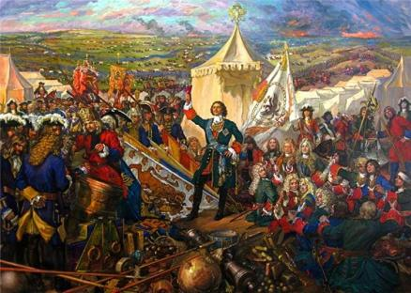
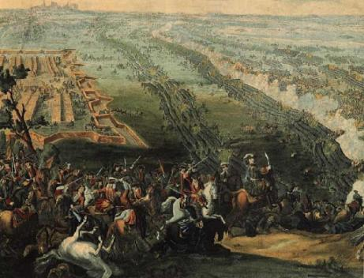

Slide 14

Полтавская битва 8 июля 1709 года
Победа русских войск над шведами при Полтаве явилась решающим эпизодом Великой Северной войны, длившийся с 1700 по 1721 год. Главное сражение за возвращение исконно русских земель и выход к Балтийскому морю, в котором сошлись армии Петра I и Карла XI, состоялось 27 июня (8 июля) 1709 года.
После отвоевания русским императором у шведского короля Ливонии и основания города-крепости Санкт-Петербург, Карл решил атаковать центр России и захватить Москву через Украину. К тому моменту, когда шведы подошли к Полтаве, их король был ранен, а армия, потеряла треть своего состава.
Полтавский гарнизон, состоящий из 4 000 солдат и 2 500 ополченцев, успешно отбил несколько штурмов в ожидании подхода главных сил русской армии во главе с Петром.
В результате Полтавской битвы шведы понесли невосполнимые потери. Более
9 000 человек были убиты и еще 19 000, в том числе весь генералитет, были взяты в плен. Армия Карла XII прекратила свой существование, а он сам и украинский изменник Мазепа скрылись на территории Османской империи.
Решительная победа русского народа переломила ход Северной войны в пользу России и стала концом господства Швеции как главной военной силы в Европе.

Slide 15


(1905—1970) — русский советский писатель, сценарист.

Slide 16

Кассиль Лев Абрамович (1905 - 1970), прозаик.
Родился 27 июня (10 июля н.с.) в слободе Покровской
(г. Энгельс на Волге) в семье врача.
В 1927 познакомился с В.Маяковским, громоподобным талантом которого давно восхищался, начинает сотрудничать в журнале Маяковского "Новый Леф". Здесь были напечатаны отрывки из первой книги "Кондуит". Получил предложение сотрудничать в журнале "Пионер", где в это время работали М.Пришвин, А.Гайдар и др. Познакомился с С.Маршаком, встреча с которым определила творческий путь Кассиля как детского писателя. Из журналистики не уходил: более девяти лет работал в газете "Известия", ездил по стране и за рубеж, встречаясь с интересными людьми, публикуя материалы в газетах для взрослых и детей.
Вторая большая книга "Швамбрания" вышла в 1933;
Тематика повестей и романов, написанных впоследствии Кассилем, разнообразна: "Вратарь республики" (1937); "Черемыш - брат героя" (1938); "Маяковский - сам" (1940); "Дорогие мои мальчишки" (1944); "Ход белой королевы" (1956); "Улица младшего сына" (совместно с М.Полянским, 1949); "Чаша гладиатора" (1961) и другие.

Slide 17



Slide 18

11 июля – ВСЕМИРНЫЙ ДЕНЬ ШОКОЛАДА.
Долгое время шоколад употреблялся в пищу только в жидком виде. Лишь с конца 19 века, после изобретения гидравлического пресса, с помощью которого из какао-бобов стали добывать масло и смешивать его с сахаром и какао-порошком, появился шоколад в виде плиток, по сей день, пользующийся огромной популярностью у людей всех возрастов. Позже при изготовлении в шоколад стали добавлять молоко и различные продукты питания – орехи, изюм, всевозможные начинки.
Шоколад отличается высокой пищевой ценностью, являясь высококалорийным изделием с длительным сроком хранения, особым ароматом и изысканным вкусом. Современная наука установила наличие в шоколаде элементов, способствующих психологическому расслаблению и восстановлению. В темных сортах даже есть вещества, стимулирующие выброс в организме эндорфинов, так называемых гормонов счастья, воздействующих на центр удовольствия и поднимающих настроение.
День шоколада придумали французы в 1995 году, и с тех пор этот праздник является самым любимым в году у всех сладкоежек.

Slide 19



Slide 20

12 ИЮЛЯ - День фотографа
или день Святой Вероники, покровительницы фотографии, празднуется 12 июля. Согласно легенде, когда Иисус по дороге на Голгофу пал под тяжестью своего креста, Вероника дала ему платок, чтобы вытереть лицо. По возвращению домой Вероника обнаружила лик Спасителя, сохранившийся на ткани. С тех пор этот платок, известный как Нерукотворный образ, хранится в Риме.
В связи с этой историей многие профессионалы и любители фотодела отмечают свой профессиональный праздник в день этой Святой. Однако Всемирный день фотографии отмечается каждый год 19 августа и связан он с приобретением французским правительством в 1839 году патента на метод получения отпечатка, называемого дагерротипом.
Сегодня фотоаппарат доступен практически каждому, а искусство фотографии превратилось в профессию, которой обучают в различных ВУЗах мира.

Slide 21


12 июля

Slide 22

12 ИЮЛЯ - ДЕНЬ РОССИЙСКОЙ ПЕЧАТИ.
В 1266 году в Древней Руси появились первые правила проезда для гонцов. А по свидетельствам берестяных писем, кои найдены при раскопках в Великом Новгороде, в 11-15 веках там, как стало известно, уже была развита пересылка частной корреспонденции.
В 1693 году для организации регулярного почтового сообщения между Архангельском и Москвой Великий государь Петр Первый издает указ об организации почтового маршрута Москва-Переславль Залесский-Ростов Великий-Ярославль-Вологда-Архангельск.
В Указе регламентировались ответственность за сохранность почты и условия ее перевозки, правила подбора ямщиков и форма их одежды, оснащение постоялых дворов, а также обязательства по строительству и содержанию дорог. И только 300 лет спустя был установлен праздник под названием День российской почты, который ежегодно отмечается во второе воскресенье июля.
На сегодняшний день в России функционируют более 40 000 отделений почтовой связи. Около 17 тысяч машин, свыше 450 вагонов и 364 авиарейса используются для перевозки посланий. Трудно сейчас представить государство без почты. Сегодня наряду с традиционной федеральной существуют электронная, гибридная и ускоренная почты.

Slide 23
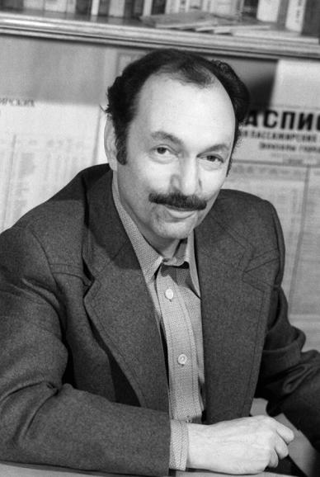
13 ИЮЛЯ –
100 лет со дня рождения
Аркадия Григорьевича Адамова,
русского писателя
(1920–1991)

Slide 24
Арка́дий Григо́рьевич Ада́мов (при рождении Гибс;
13 июля 1920 — 26 июня 1991) — русский советский писатель детективного жанра.
Сын писателя-фантаста Г. Адамова.
Его повесть «Дело „пёстрых“», вышедшая в 1956 году, стала первым широко известным советским детективом, благодаря чему в стране в 1950-х годах произошло возрождение детективного жанра. Основным персонажем книг Адамова сначала являлся сотрудник МУРа Сергей Коршунов, а в поздних произведениях — ученик Коршунова Виталий Лосев.
Произведения: Дело «пёстрых» (повесть, 1956). Экранизирована в 1958 году.
Чёрная моль (повесть, 1958).
Последний бизнес (повесть, 1961)
Личный досмотр (повесть, 1963)
«След лисицы» (повесть) (1965)
Стая (повесть, 1966)
Со многими неизвестными (повесть, 1968)
Круги по воде (повесть, 1970)
Угол белой стены (повесть, 1970)
Злым ветром (роман, 1975). Экранизирован в 1982 году.
Петля (роман, 1975). Экранизирован в 1983
Час ночи (повесть, 1976)
Мой любимый жанр — детектив (1980)
Вечерний круг (повесть, 1981)
На свободное место (роман, 1982)
Идёт розыск (роман, 1985)
Болотная трава (повесть, 1986)

Slide 25



Slide 26

20 ИЮЛЯ – МЕЖДУНАРОДНЫЙ ДЕНЬ ШАХМАТ.
Шахматы - одна из самых древних на Земле игр, придуманная в Индии в V веке нашей эры. Шах мат – это словосочетание звучит в переводе с персидского языка, как “властитель умер”.
Постепенно распространяясь по всему миру, на Руси игра появилась примерно в IX столетии. Привычный для нас вид шахматы приобрели ближе к XV веку, а правила игры были стандартизованы в XIX веке, когда стали проводиться международные турниры.

Slide 27



Slide 28

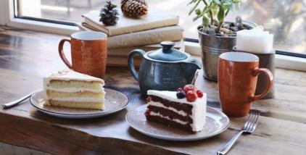
20 ИЮЛЯ – МЕЖДУНАРОДНЫЙ ДЕНЬ ТОРТА
Кто не любит сладкого? Странный вопрос. Конечно, сладкое любят все, и взрослые и дети. И так эта любовь огромна, что в мире даже отмечается международный день торта! И этот день 20 июля. Праздник торта символизирует любовь и дружбу между различными людьми. Это и неудивительно, ибо, когда люди получают удовольствие, они не думают ни о каких различиях между собой.
Девиз этого праздника – «Я приду к тебе с тортом!» Это вполне логично, ибо мы все ходим друг к другу в гости с тортиками к чаю или кофе. Совместное чаепитие и неспешная беседа, как ничто лучше укрепляют взаимопонимание и налаживают контакты между людьми. Секрет кроется в том, что когда человек кушает то, что ему нравится, вырабатывается гормон удовольствия, что автоматически означает хорошее настроение и благостное расположение к другим людям. Таким образом, хотя бы на этот период в мире образуется гармония и мир.

Slide 29



Slide 30

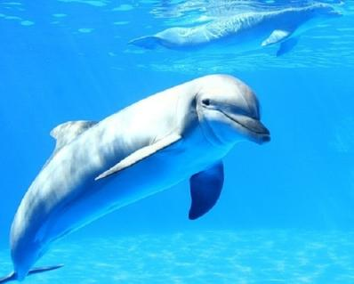
23 ИЮЛЯ – ВСЕМИРНЫЙ ДЕНЬ КИТОВ И ДЕЛЬФИНОВ.
Как известно, дельфины и киты являются мирными обитателями водоемов и атакуют человека только в случае угрозы их жизни. Многие находят этих животных милыми и красивыми, добрыми и привлекательными. Всемирный день китов и дельфинов был создан для призыва помощи в защите водных животных данного класса. Ведь не только киты и дельфины требуют помощи и оберегания людей от людей, но также и другие виды млекопитающих.
Когда Международная китобойная комиссия ввела запрет на истребление и продажу мяса китов, тогда и появился данный праздник. Но, к сожалению, китобойный промысел не единственная причина значительного снижения численности диких животных этого вида. Также существуют цирки, дельфинарии и океанариумы ради забавы людей и выручения больших денег.

Slide 31



Slide 32

24 ИЮЛЯ – ДЕНЬ ФЛОРИСТА.
Во все времена люди стремились к эстетической красоте, тянулись ко всему прекрасному и старались познать тайны природы. Флористы – это представители именно той профессии, которые способны раскрасить наши серые будни, подарив красоту цветов и их неповторимое благоухание. Волшебники-флористы способны «творить» настроение окружающих с помощью матушки-природы.
Своё начало профессия берёт ещё в Древнем Египте. Дворцы и храмы египтяне украшали неповторимыми композициями из живых цветов и трав. Греки также были большими эстетами. Именно там появились первые специалисты, которые занимались плетением венков и составлением цветочных композиций.
Традиция «дарить букеты» впервые появляется во Франции, а познание языка цветов считалось хорошим тоном.
Сегодня очень трудно представить какой-то праздник или торжество без применения композиций из цветов. Однако красиво и со вкусом рассказать о своих чувствах, подчеркнуть уважение и доверие может только грамотная цветочная композиция

Slide 33
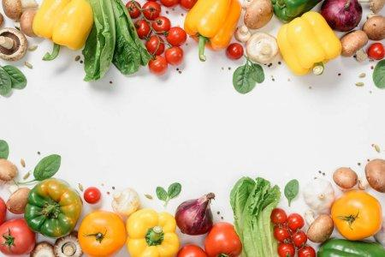

25 июля.

Slide 34

ДЕНЬ ТОРГОВЛИ - 25 июля.
Еще со времен создания Древней Руси торговля играет огромную роль в экономической и политической жизни нашей страны. Развитие рыночных отношений привело к тому, что профессия продавца стала одной из наиболее востребованных и распространенных. И если в средние века торговлей занимались мужчины-купцы, сегодня эта отрасль стала считаться традиционно женской.
Современный продавец должен хорошо знать психологию покупателя, а также обладать высоким уровнем культуры и быть профи в своем деле. То есть для того, чтобы всегда быть в достатке и не иметь нужды в покупателях, работнику торговли нужно постараться создать благоприятные условия для выбора и приобретения товара и уметь качественно обслужить потребителей.

Slide 35


Slide 36

ДЕНЬ ВОЕННО-МОРСКОГО ФЛОТА
Россия является великой и могущественной морской державой. Свое право на это почетное звание наша страна заслужила мужеством и самоотверженностью многих поколений наших соотечественников, одерживавших блистательные победы в морских сражениях и навсегда вошедших в славную историю Военно-Морскому флота.
Первый боевой корабль, созданный при Алексее Тишайшем, был построен по проекту Корнелиуса Ванбуковена - судостроителя из Голландии. Совершенное по тем временам судно, получившее в честь государственного герба гордое имя “Орел”, имело 24,5 метра длины, 6,5 метров ширины и было вооружено 22 пушками. Экипаж корабля состоял из 22 матросов и 35 стрельцов.
В конце 1696 года, благодаря стараниям молодого Петра, Боярская дума законодательно приняла решение о создании Российского флота. Этот шаг послужил началом для строительства кораблей разнообразных классов на многочисленных, разбросанных по всей российской территории верфях. К началу 1700 года Российский флот обладал уже 40 парусными и 113 гребными судами и регулярно пополнялся.

Slide 37



Slide 38

28 ИЮЛЯ – ДЕНЬ КРЕЩЕНИЯ РУСИ.
28 июля каждого года в Русской православной церкви чтят память равноапостольного князя Владимира, а с 2010 года в России официально стала отмечаться новая памятная дата — День крещения Руси.
Благодаря летописям, дошедшим до наших времен, мы знаем, что Крещение Руси было в 988 году, и связано это ключевое для русского народа событие с именем святого князя Владимира, которого церковь называла святым равноапостольным, историки - Великим, а народ ласково - Владимир Красное Солнышко.
В 987 году князь Владимир Святославович захватил город Херсонес, в те времена принадлежавший Византийской империи. Угрожая походом на Константинополь, князь потребовал у византийских императоров-соправителей руки царевны Анны, являющейся их сестрой. Когда царевна прибыла с духовенством в Херсонес, Владимир внезапно ослеп, в надежде на исцеление Анна предложила ему креститься. И сделать это немедленно.
Во время крещения Великий князь прозрел, а затем в восторге воскликнул “Теперь я узрел Бога Истинного!”. В святом Крещении Владимира в честь Великого святого нарекли Василием. Тогда же и свершилось его бракосочетание с царевной Анной. В качестве выкупа князь возвратил Византии Херсонес, возведя в нем храм святого Иоанна Предтечи и Крестителя Господня.
Вернувшись в Киев вместе с Анной, князь Владимир крестил всех своих 12 сыновей. Затем князь начал истово искоренять язычество на Руси и истреблять языческих идолов. С тех пор и до нашего времени народ земли русской чтит своей верой христианство и поклоняется спасителю нашему Иисусу Христу.

Slide 39


